Slide 1
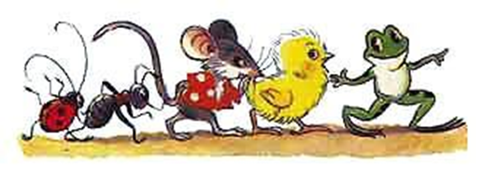
Презентация интегрированной
непосредственно-образовательной деятельности
«По мотивам сказки В. Сутеева «Кораблик»
Автор:
Кукалева Нина Юрьевна, воспитатель
МАДОУ детский сад №37 «Журавлик»
комбинированного вида
г. Дрезна Орехово-Зуевский район
Московская область

Slide 2

После сообщения цели НОД идёт показ мультфильма

Slide 3

Назовите слова со звуком [К]

Slide 4






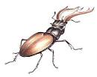
Определите количество слогов в словах

Slide 5
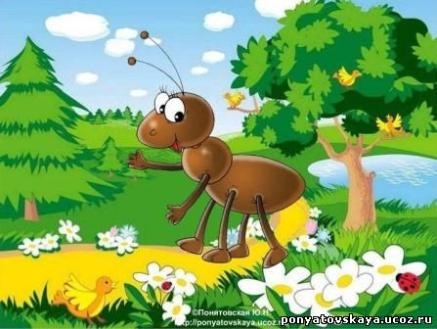


Сделайте звуковой анализ слов

Slide 6
Используемая литература и интернет ресурсы
Развитие речи и творчества дошкольников. Игры, упражнения, конспекты занятий. Авторы-составители: О.С.Ушакова, Е.М.Струнина, Л.Г.Шадрина, Л.А. Колунова, Н.В.Соловьева, Е.В.Савушкина, Издательство: Творческий центр "Сфера«, 2004
http://veselaya-karusel.ru/korablik-multfilm-suteeva-besplatno/ -ссылка на мультфильм
картинки: http://my-shop.ru/shop/books/286645.html
http://www.planetaskazok.ru/vsuteevskz/korabliksuteev
http://letopisi.ru/index.php/%D0%96%D1%83%D0%BA-%D0%BE%D0%BB%D0%B5%D0%BD%D1%8C
http://s11.radikal.ru/i184/1106/ee/7da300b48ba5.jpg
http://elenc.ru/uploads/posts/2009-02/1233527218_cyplenok.jpg
http://bukashka.org/index.php/pic/picbuka/-worldflash/167-2010-03-10-10-00-44.html
http://ponyatovskaya.ucoz.ru/load/fizkultminutka_quot_muravishka_quot/1-1-0-109
http://ptzonline.ru/blog/int_kar/437.html
http://all-origami.ru/origami-dlya-detej-belka/
http://asnia.pp.ru/blog/images/chicken/
http://readcross.blogspot.com/2010/12/blog-post.html
http://ds.centre1685.ru/pchelka.php

